Slide 1
Curso Livre Java2
FrameWorks – PrimeFaces – Parte 5

Slide 2
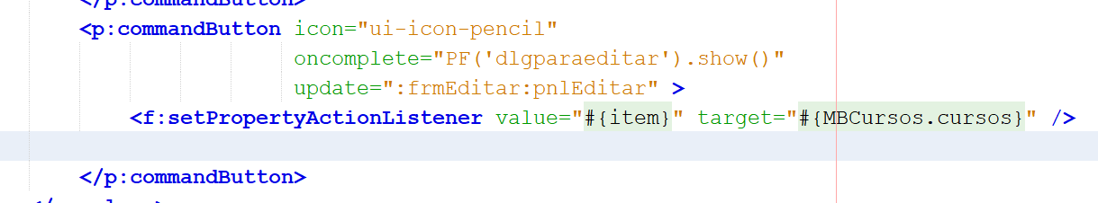
Criando um botão para edição. Utilizar a mesma coluna do botão lixeira.

Slide 3
Botão Pronto, vamos criar o dialog da edição.
Colocado no próximo slide por causa do tamanho.

Slide 4
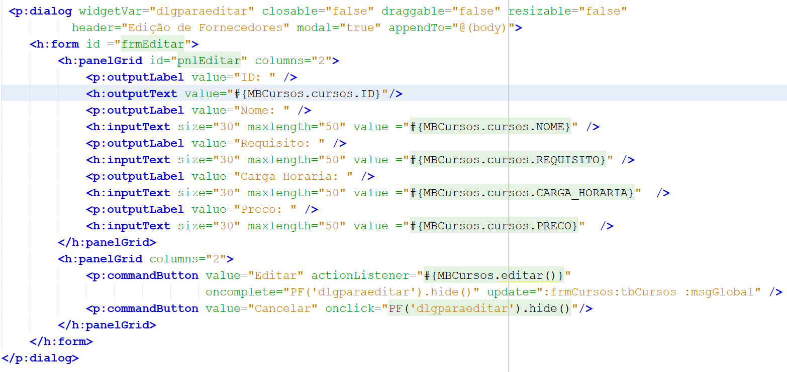

Slide 5
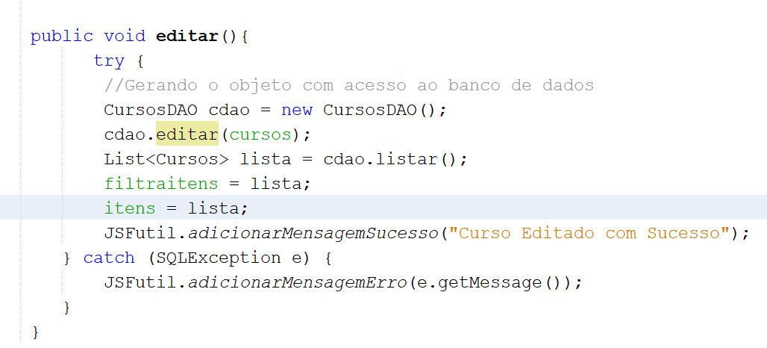
Próximo passo configurar o Bean de cursos para receber a edição.

Slide 6
Vamos testa a edição e verifica se houve algum erro.
Esperemos que não tenha ☺

Slide 7
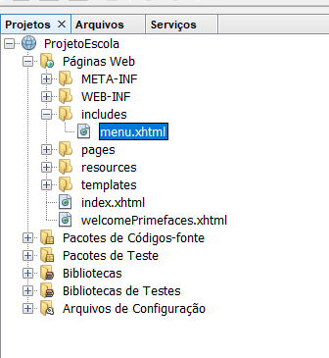
Ligando nossa página principal a página do cadastro de cursos
Precisamos então ajustar o arquivo menu.xhtml para ter a opção e inserir o link.

Slide 8
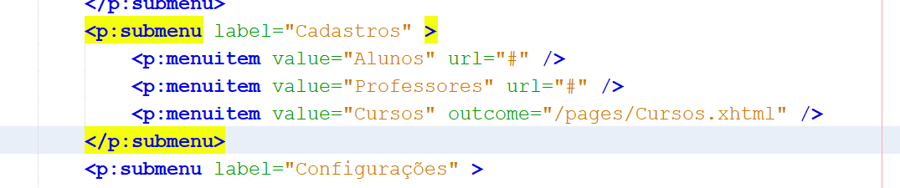
Inserindo os valores
Outcome = Quando o link é interno e não externo.
URL = Links externos ao site.

Slide 9
Se você ainda não testou é melhor testar.
☺

Slide 10
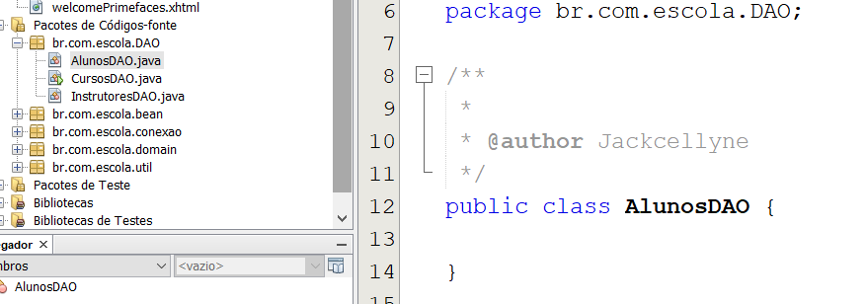
Encerrada a criação da página de cursos vamos começar a criação da página de Alunos.
Antes de tudo criar AlunosDAO.

Slide 11
Agora podemos reaproveitar os códigos gerados em cursos.
Primeiro reutilizamos o método salvar da classe cursos e fazemos as alterações necessárias.

Slide 12
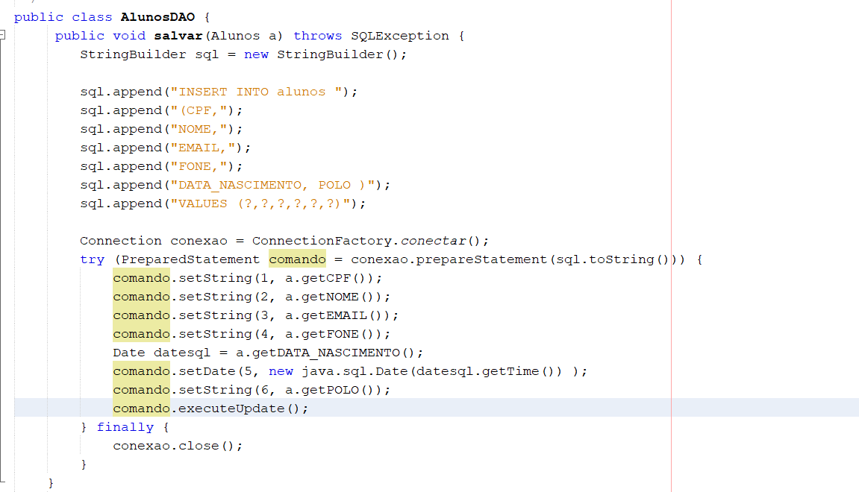

Slide 13
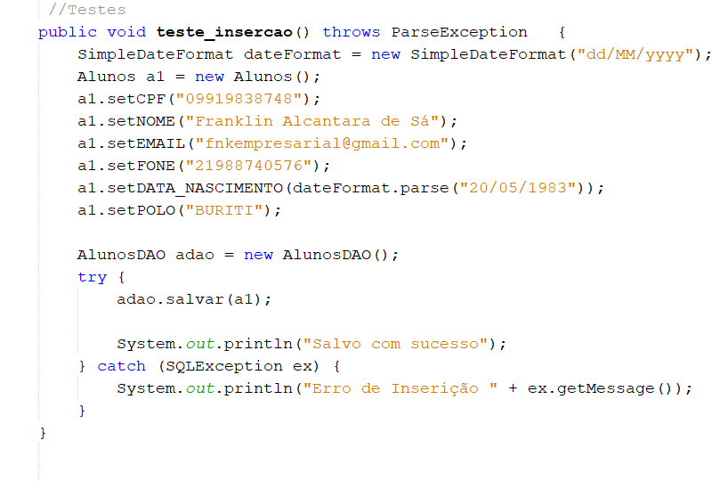
Agora geramos a classe de teste.

Slide 14
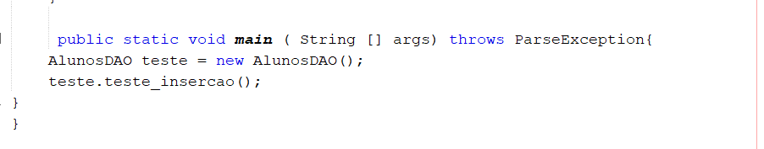
Testamos.

Slide 15
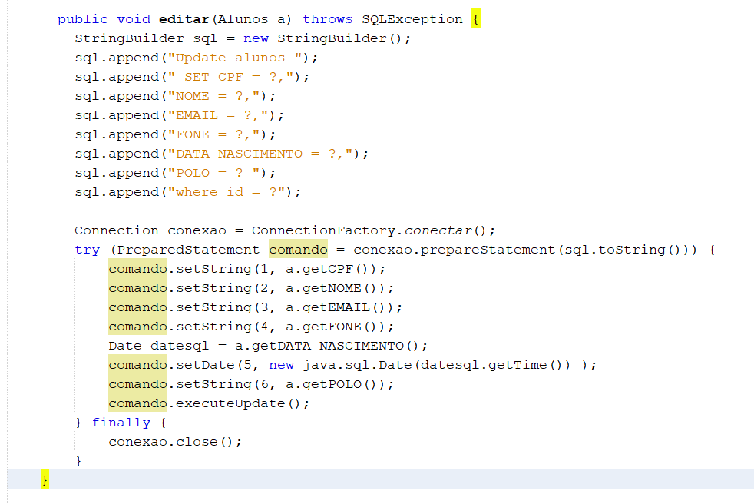
Seguimos o mesmo procedimento para os outros métodos.

